Slide 1
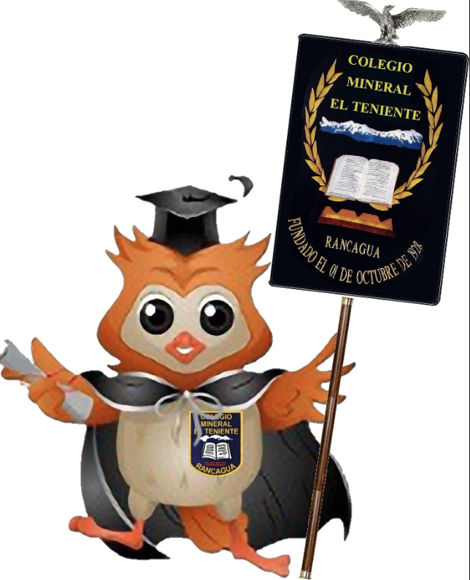
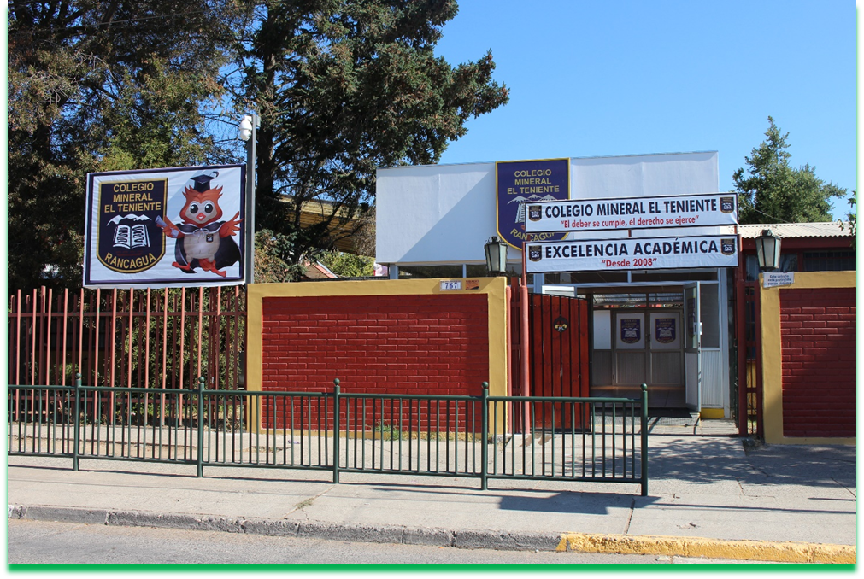
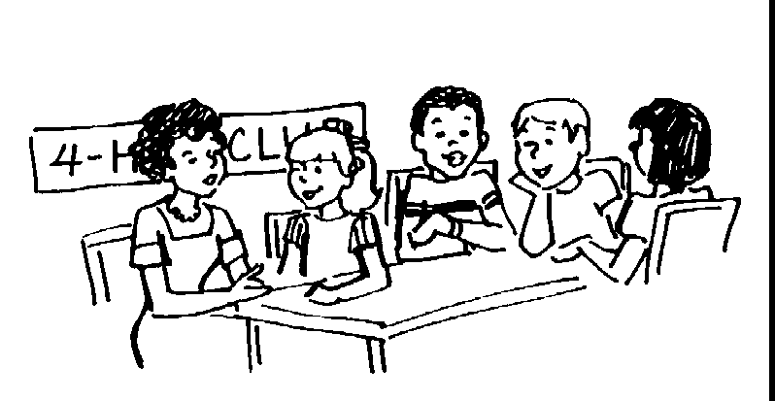
CLASE Nº10
Ciencias Naturales
Nivel 1º básico

Slide 2
META DE HOY
Reconocer y observar, por medio de la exploración, que los seres vivos crecen, responden a estímulos del medio, se reproducen y necesitan agua, alimento y aire para vivir, comparándolos con las cosas no vivas.
Objetivo de la guía: Explorar para identificar que los seres vivos responden a estímulos del medio.

Slide 3
Al final de la clase lograremos
Recordar características de los seres vivos.
Reconocer la respuesta a estímulos que tienen los diversos seres vivos frente al medio ambiente.
Diferenciar a un ser vivo de uno no vivo.
Experimentar para distinguir un ser vivo de uno no vivo.

Slide 4
Recordemos las características de los seres vivos

Slide 5
Mapa conceptual de cómo responden los seres vivos a los estímulos del medio ambiente

Slide 6
¿Qué es un estímulo?

Slide 7
Estos son estímulos del medio ambiente a los cuales responden los seres vivos.

Slide 8
Observa los diferentes estímulos y respuestas de los seres vivos

Slide 9
Todos los seres vivos necesitan estos tres estímulos observalos e identifica los seres que no corresponden a esta clasificación (seres no vivos)

Slide 10
Diferenciemos los seres vivos de los no vivos

Slide 11
Desarrollo de la actividad
1. Observa las páginas 54 a 55 lee las diferentes situaciones y analiza las imágenes sobre ¿cómo responden los seres vivos a los diferentes estímulos?
2. Trabajaremos con las páginas 56-57 del texto para realizar un experimento para distinguir un ser vivo de uno no vivo, esto iremos observándolo a diario durante 15 días y deberán registrar sus cambios en las páginas 28-29 del cuadernillo.
Sacar fotos del primer día , pasado una semana y el día final y enviárselo a tu profesora por WhatsApp.
.

Slide 12
Ahora a saber si entendimos la clase. Ticket de Salida (enviar una foto a tu profesora por whatsapp)

Slide 13
Que tengan una bella semana cualquier duda o consulta envíale un correo a tu profesora, estos son los siguientes o un WhatsApp:
1ºA: francisca.osses@colegio-mineralelteniente.cl
1ºB: marcela.jimenez@colegio-mineralelteniente.cl
1º C: yasna.urbina@colegio-mineralelteniente.cl

